Slide 1
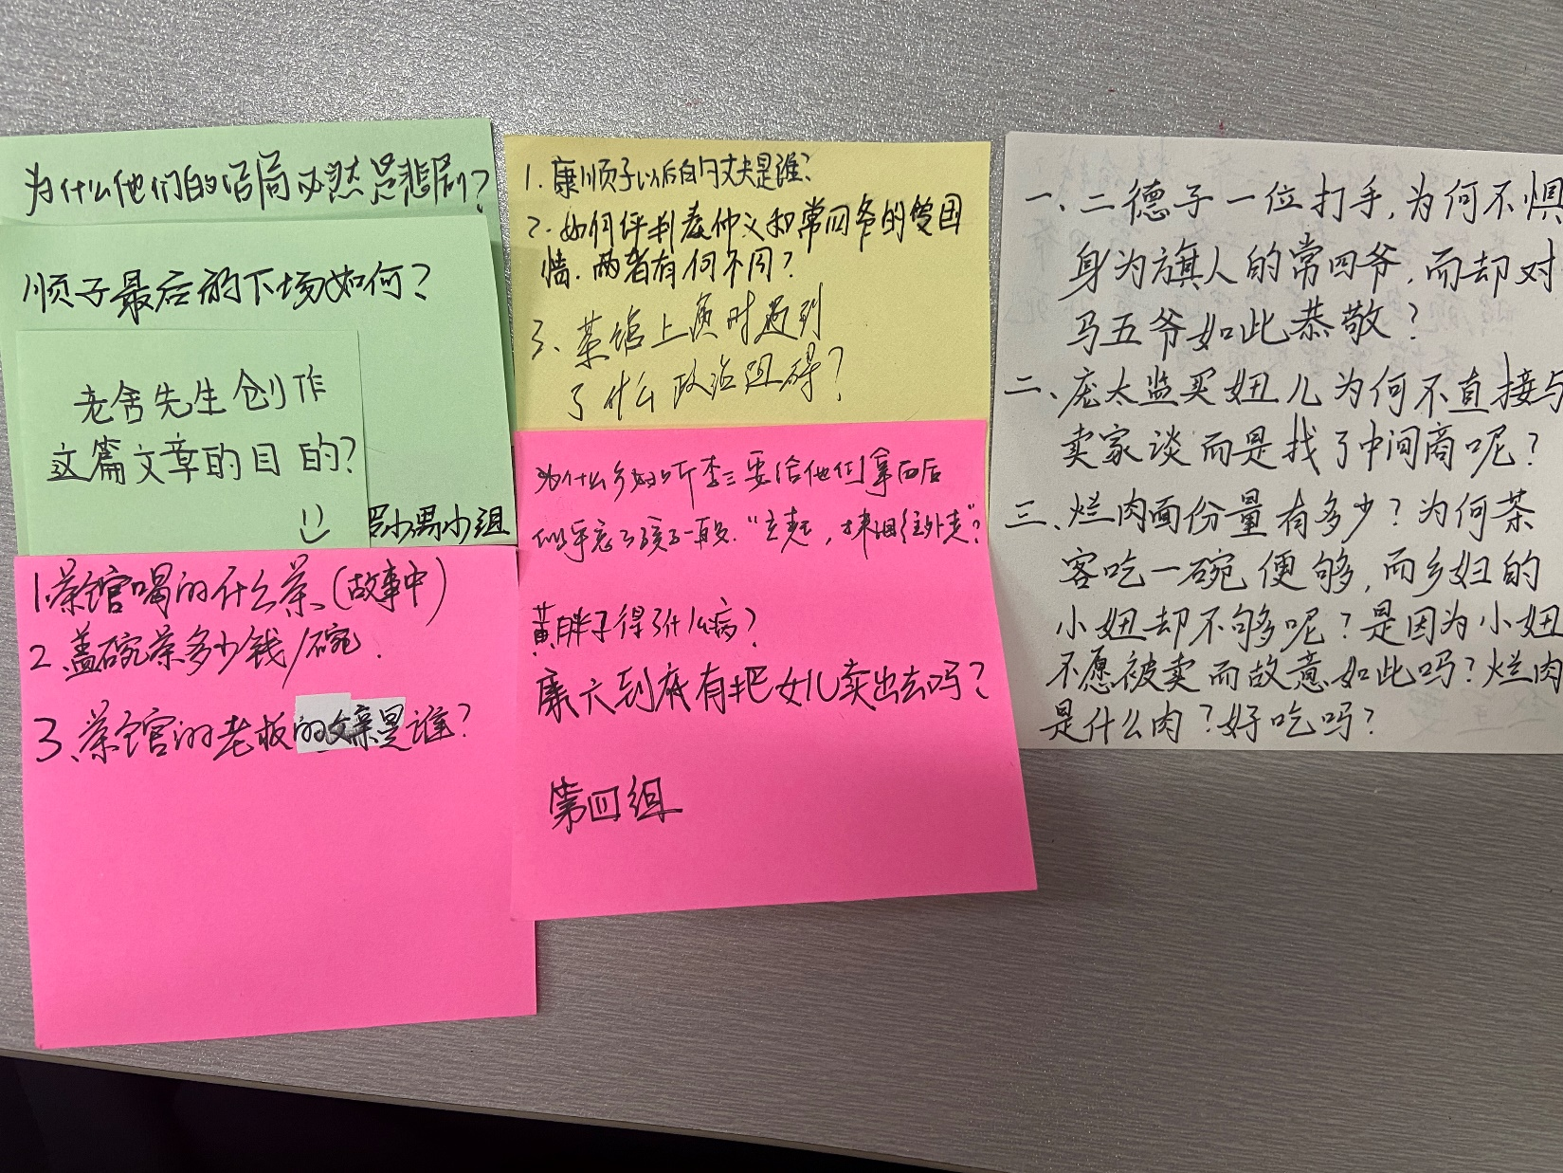


茶 馆
老舍 著
（节选）

Slide 2
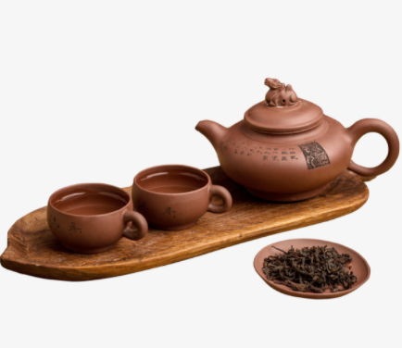
老舍自传 （质朴自谦，妙趣横生）
舒舍予，字老舍，现年40岁，面黄无须。生于北平。3岁失怙，可谓无父；志学之年，帝王不存，可谓无君。无父无君，特别孝爱老母，布尔乔亚之仁未能一扫空也。幼读三百篇，不求甚解。继学师范，遂奠教书匠之基。及壮，糊口四方，教书为业，甚难发财，每购奖券，以得末彩为荣，示甘于寒贱也。27岁发愤著书，科学哲学无所懂，故写小说，博大家一笑没什么了不得。34岁结婚，今已有一男一女，均狡猾可喜。闲时喜养花，不得其法，每每有叶无花，亦不忍弃。书无所不读，全无所获并不着急，教书作事均甚认真，往往吃亏，亦不后悔。如此而已，再活40年也许能有点出息。

Slide 3
话剧的基本特点
京味儿！
1、舞台性
2、直观性
3、综合性
4、对话性
话剧区别于其他剧种的特点是通过大量的舞台对话展现剧情、塑造人物和表达主题的。其中有人物独白，有观众对话，在特定的时间、空间内完成戏剧内容。

Slide 4
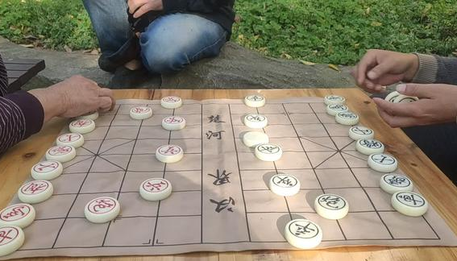
戏剧里人物的对话的作用：
A．表现人物性格；B．推动故事情节；C．揭示故事主旨；D.交代有关历史背景、人际关系等等。
将！你完啦！
一语双关

Slide 5
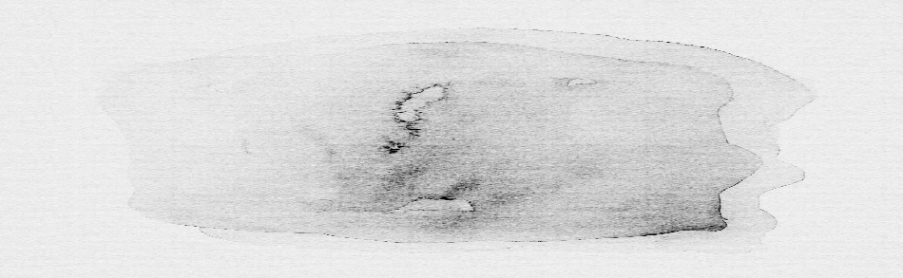
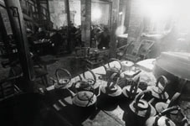
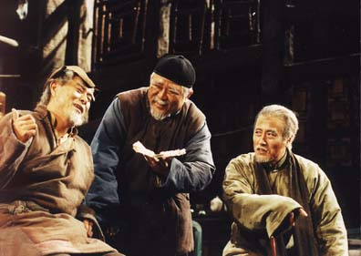
创作背景
老舍说：茶馆是三教九流会面之处，可以多容纳各色人物。一个大茶馆就是一个小社会。这出戏虽只有三幕，可是写了五十来年的变迁。在这些变迁里，没法子躲开政治问题。可是，我不熟悉政治舞台上的高官大人，没法子正面描写他们的促进与促退。我也不十分懂政治。我只认识一些小人物，这些人物是经常下茶馆的。那么，我要是把他们集合到一个茶馆里，用他们生活上的变迁反映社会的变迁，不就侧面地透露出一些政治消息么？这样，我就决定了去写《茶馆》。

Slide 6
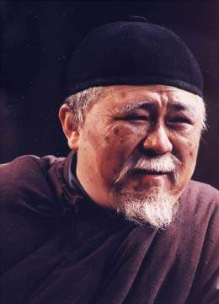
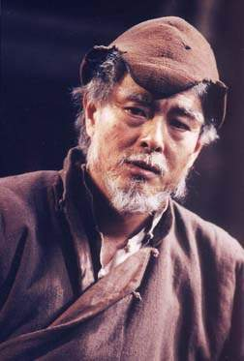
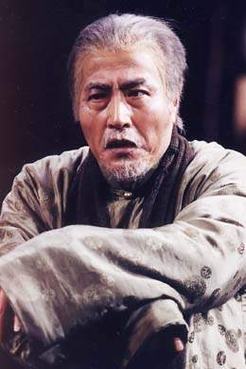
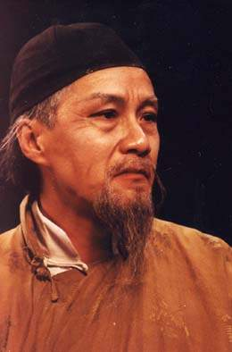
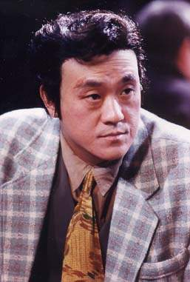
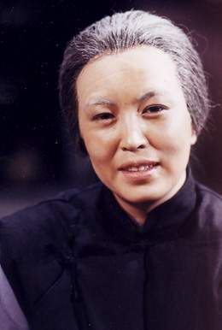
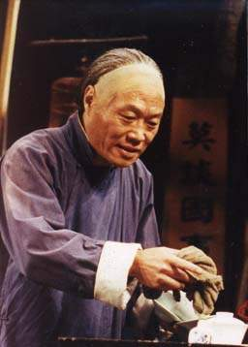
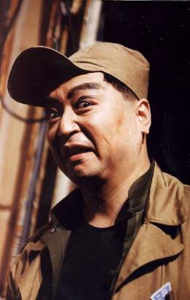
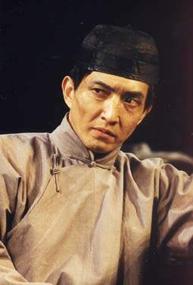
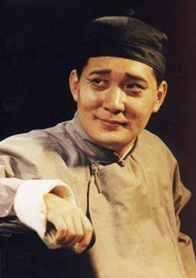
新版话剧《茶馆》演员形象
梁冠华饰王利发
濮存昕饰常四
杨立新饰秦仲义
冯远征饰松二爷
何冰饰刘麻子
龚丽君饰康顺子
李士龙饰李三
王刚饰二德子
宋恩子、吴祥子

Slide 7
情节梳理
简要概括节选第一幕呈现了哪些内容,并讨论探究其深意。
马五爷施威
茶客对话
康六卖女
庞太监买妻
常四爷骂洋货
常四爷被抓
鸽子之争
秦仲义梦想实业救国
可分析人物的身份、社会地位、语言、动作等，来找到情节背后的深意。
秦庞交锋

Slide 8
主要事件：二德子因为常四爷的一句无心之语而挑衅，最后被马五爷压下来了
主要人物：常四爷、马五爷、二德子
主要矛盾：打得起来vs打不起来的矛盾
社会折射：流氓横行、欺压同胞、清政府的腐败没落，帝国主义的势力日益庞大（马武爷仅需要一句话）、·····

Slide 9
主要事件：康六因为家贫而卖女，但是对价格和买主有迟疑
主要人物：
主要矛盾：价高与价低的矛盾（中间商赚差价）；卖与不卖的矛盾？？
社会折射：戊戌年的清朝已经是农民破产、民不聊生，农村经济凋敝，

Slide 10
主要事件：常四爷骂洋货
主要人物：
主要矛盾：洋vs土（洋货和国货有何区别？）
社会折射：帝国主义对中国的商品倾销和经济侵略，重洋贬土的风气

Slide 11
主要事件：鸽子之争,讨论黄胖子和二德子调停的矛盾
主要人物：
主要矛盾：重鸟轻人
社会折射：朱门酒肉臭，路有冻死骨
贵族权势阶层为了一只鸽子大打出手，却无人关注社会上受苦受难的穷人。

Slide 12
主要事件：1面对卖女的乡妇，秦仲义和常四爷针锋相对
2庞太监登场和秦仲义针对维新运动失败展开唇枪舌剑
主要人物：
主要矛盾：1烂肉面救饿vs实业救国的矛盾
（两个救的本质：眼前之困和民族未来，）
2祖宗之法vs维新之法
社会折射：1社会大背景维新运动已经失败了
2维新意识和救亡意识已经深入人心

Slide 13
琢磨秦仲义、常四爷、王利发同时对一个卖女儿的乡妇的看法和行为
为何要轰出去？Vs给烂肉面
阶级本性、生活哲学、处世态度

Slide 14
主要事件：1茶客谈维新变法的失败被王利发以莫谈国事给劝阻了
2刘麻子和庞太监谈人口买卖的价格
3宋恩子吴祥子逮捕常四爷等，黄胖子不敢插手
主要人物：
主要矛盾：1谈vs不谈的矛盾（茶客身份）
2维新之法vs铁杆庄稼（动了他们的蛋糕）
3爱国vs要完的矛盾（黑白事实颠倒，装外套自己的人）
4买卖的矛盾（对比小妞的买卖）
社会折射：
1旗人群体的好吃懒做和生活窘迫，人贩子的心狠无耻，
3清政府特务统治的严苛
4相同表象不同本质的事件折射民不聊生，以希望来烘托绝望

Slide 15
第一幕剧情开始之前，作者写了很长一段舞台说明，有何作用？
1舞台说明的常规作用
2结合舞台说明的具体内容进行赏析和概括
提示表演
剧情背景（茶馆布局、人物、）文化背景
场景摆设、舞台布置人物状态
为剧情展开渲染气氛
考点：
戏剧矛盾（同一件事情的对立冲突）、考台词内涵、人物形象、剧作主旨、舞台说明的作用

Slide 16
清末整个社会黑暗腐朽，不可救药。作者没有一句写政治，却通过人事展现了那个时代的政治全貌。
马五爷施威
（帝国主义的势力庞大）
康六卖女
（农村经济凋敝）
常四爷骂洋货
（帝国主义对中国经济的掠夺）
鸽子之争
（达官贵人精神的空虚）
秦仲义梦想实业救国
（民族资本家兴起又渺茫）
秦庞交锋
（民族资产阶级与封建王朝的对垒）
茶客对话
（维新运动脱离群众）
庞太监买妻
（封建统治的荒淫）
常四爷被抓
（高压政策，言论不自由）

Slide 17
结 构 全 解
李三
巡警大兵
黑暗势力横行霸道
吴、宋
难民
人民苦难
刘麻子
康顺子
唐铁嘴
茶 馆
﹙王利发﹚
旧革命民主主义者绝望
遗老哀叹
人民反抗爱国
﹙松二爷﹚
﹙常四爷﹚
﹙崔久峰﹚

Slide 18
情节细赏
哪些情节、哪些细节能够看出大清已经走到了穷途末路？
课文结尾“茶客甲”说：“将!你完啦：”这句话的潜台词是：晚清政府完了，清朝社会完了，这个时代灭亡了。
文章还通过众多事件，多侧面、多角度地反映了清朝末年黑暗腐朽、民不聊生的社会现实。例如：达官贵人为争一只家鸽而大打群架，荒淫无耻的朝廷老太监竞然娶妻，八十二岁的卖耳挖勺的孤老沦落街头，饥肠辘辘的农家姑娘被卖入火坑，常四爷因为一句话被捕入狱，还有戊戌变法失败、帝国主义入侵等等，这些大大小小、形形色色的人物和事件，都显示出晚清末年反动统治阶级和人民大众之间的尖锐对立，揭示了这个时代必然灭亡的命运。
要注意挖掘戏剧中的潜台词。

Slide 19
“图卷戏”：卷轴画式的平面结构
没有一个统一的情节，也没有一个非此不可的中心人物，只是像画卷一样，将一个个人物展览进去，把一个个情节镶嵌进去。剧中所有人物的活动，都是截取他们在茶馆中的一个横截面，这些画面组织起来便构成了一幅卷轴画，随着剧情的发展逐步展开。
人物虽多，但人物之间的联系都是单线的、小范围的，每个人的故事都是单一的。即便是王利发的戏，很大一部分也是用来应付生意的，并不是他本人的戏。

Slide 20
特殊的戏剧冲突
没有一个贯穿始终的戏剧冲突。人物之间并没有正面的冲突（个别局部的冲突例外），他们与茶馆的兴衰无直接关系，只是按照自己的轨迹运行着。而正直善良的人无法摆脱厄运，社会渣滓却横行霸道。作者把矛头直接指向那个旧时代，人物与人物之间每一个小的冲突都暗示了人民与旧时代的冲突。李三的报怨，巡警的勒索，难民的哀告，逃兵的蛮横，都表现了帝国主义操纵的军阀混战给社会造成的混乱，给人民带来的深重灾难。
无事的悲剧
时代的悲剧

Slide 21
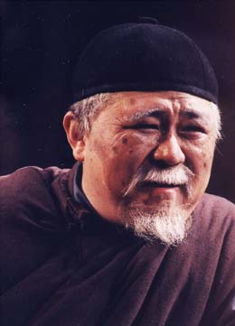
形象分析
分析文中的主要人物形象，概括其特征，并指出其时代意义。
王利发——裕泰茶馆的掌柜（线索人物）
圆滑机灵：继承了父亲的处世哲学，多说好话，多请安，讨人人的喜欢。“我知道您多么照应我，心疼我，决不会叫我挑着大茶壶，到街上卖热茶去！”
善于应酬：“那么多的买卖，您的小手指头都比我的腰还粗。”

Slide 22
形象分析
王利发——裕泰茶馆的掌柜（线索人物）
精明干练：在动荡年代经营茶馆，后来也曾试图改良以顺应时代，善于经营。
胆小自私：茶馆的规矩“莫谈国事”表明他想避开政治，维持生计自保为上。常四爷赏乡妇母女面吃，他说“我告诉您，这路事儿太多了，太多了！谁也管不了！”反映出他自私自利的一面。
偶有善意：对唐铁嘴“我送给你一碗茶喝，你就甭卖那套生意口啦！”
乱世底层商贩
维生之艰难

Slide 23
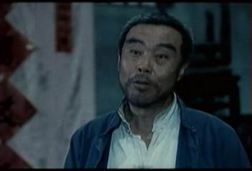
形象分析
常四爷——正义爱国的晚清旗人
忧国忧民：看到刘麻子身上的洋货，他忧虑“这得往外流多少银子啊！”康六卖女儿，他忧虑“乡下是怎么了？会弄得这么卖儿卖女的！”乡妇卖女儿，他感叹“大清国要完！”
爱憎分明，敢作敢当:爱国的同时，痛恨洋鬼子和洋人的走狗，“我就不佩服吃洋饭的！”被宋、恩二人抓走时也坦言爱大清国，说“甭锁，我跑不了！”
硬气仗义，有正义感：当面训斥二德子，“尊家吃着官饷，可没见您去冲锋打仗！”还斥责伤天害理的纤手刘麻子“您可真有个狠劲儿，给拉拢这路事！”同情受苦受难、啼饥号寒的乡妇小孩，叫了烂肉面给她们吃。
晚清遗老中的
正义爱国之士

Slide 24
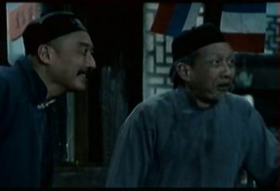
形象分析
松二爷——懒散无能、善良却胆小怯懦的晚清旗人
懒散无能：爱鸟、爱表，悠哉度日。清朝灭亡前，他游手好闲，整日喝茶玩鸟。清亡后，“铁杆庄稼”没有了，但他仍然留恋过去的生活，不愿自食其力。
善良却胆小怯懦：心眼好，但胆小怕事。前面有试着调节常四爷与二德子的争执，结尾也有替常四爷解围，但最终也承认了“我听见了，他是说……”。从何全剧来看，他将全部精神寄托在鸟儿身上，宁愿自己挨饿，也不让鸟儿饿着，一提到鸟就有了精神，最后终于饿死，表明他是一个没有谋生能力的旗人的典型，反映了中国封建社会的腐朽与落没。
缺乏谋生能力、留恋旧时代、无力适应新时代的晚清遗老

Slide 25
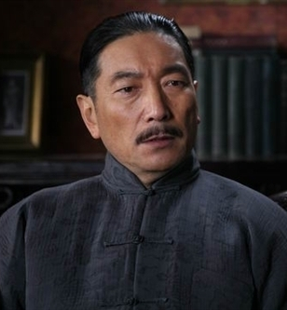
形象分析
秦仲义——裕泰茶馆的房东、维新浪潮中成长起来的民族资本家
胸怀实业救国理想：开玩笑说要收回房子办实业，他梦想通过办大工厂搞民族工业来救国，胸怀理想，要做大事，最后却没有逃脱破产的厄运。这个形象反映了半封建半殖民地社会民族资本家的命运，同时也证明办实业拯救不了中国灭亡的命运。
敢于反抗：在于庞太监的交锋中，言语犀利，分寸不让，体现了对封建势力的反抗，也体现了民族资产阶级的发展和成长。
民族资产阶级的实业救国也算黑暗中的一道微光

Slide 26
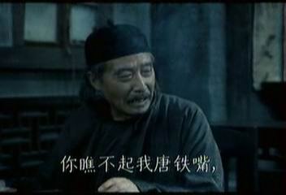
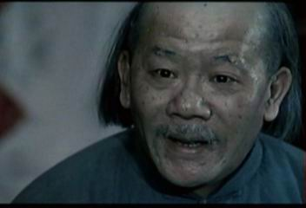
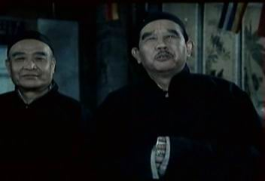
形象分析
唐铁嘴——麻农相士，算命骗人混吃混喝
刘麻子——说媒拉纤、拐卖人口赚昧心钱
宋恩子、吴祥子——封建势力的走狗，衙门的侦缉（特务），顺风倒的奸邪小人，坑害别人，钻营偷生
一群社会底层的地痞无赖，反映出社会的畸形与病态

Slide 27
从戏剧语言看时代特点
“三爷。咱们的茶馆改了良，你的小辫儿也该剪了吧？”——满清覆灭。
“袁世凯死后，天下大乱，今儿个打炮，明儿个关城，改良？哼！我还留着我的小辫儿，万一把皇上改回来呢！”——政局动荡。
大兵：“屌！谁要钞票？要现大洋！”——通货膨胀。

Slide 28
从戏剧语言看时代特点
“三爷。咱们的茶馆改了良，你的小辫儿也该剪了吧？”
“袁世凯死后，天下大乱，今儿个打炮，明儿个关城，改良？哼！我还留着我的小辫儿，万一把皇上改回来呢！”
大兵：“谁要钞票？要现大洋！”
“告诉你，常四爷，要我们效力的都仗着洋人撑腰！没有洋枪洋炮，怎能够打起仗来呢？”
“现在，人家总长次长，团长师长，要娶姨太太讲究要唱落子的坤角，戏班里的女名角，一花就三千五千现大洋！”
——满清覆灭。
——政局动荡。
——通货膨胀。
——半殖民地时代。
——官僚生活腐化堕落。

